Slide 1
Hơn
nghìn
ngày
một
vòng quanh
Trái Đất
Notes:
https://vnexpress.net/hanh-trinh-vong-quanh-the-gioi-cua-magellan-3989249.html

Slide 2
Nội
01. Luyện đọc
dung
02. Giải nghĩa từ
03. Tìm hiểu bài
04. Đọc diễn cảm

Slide 3
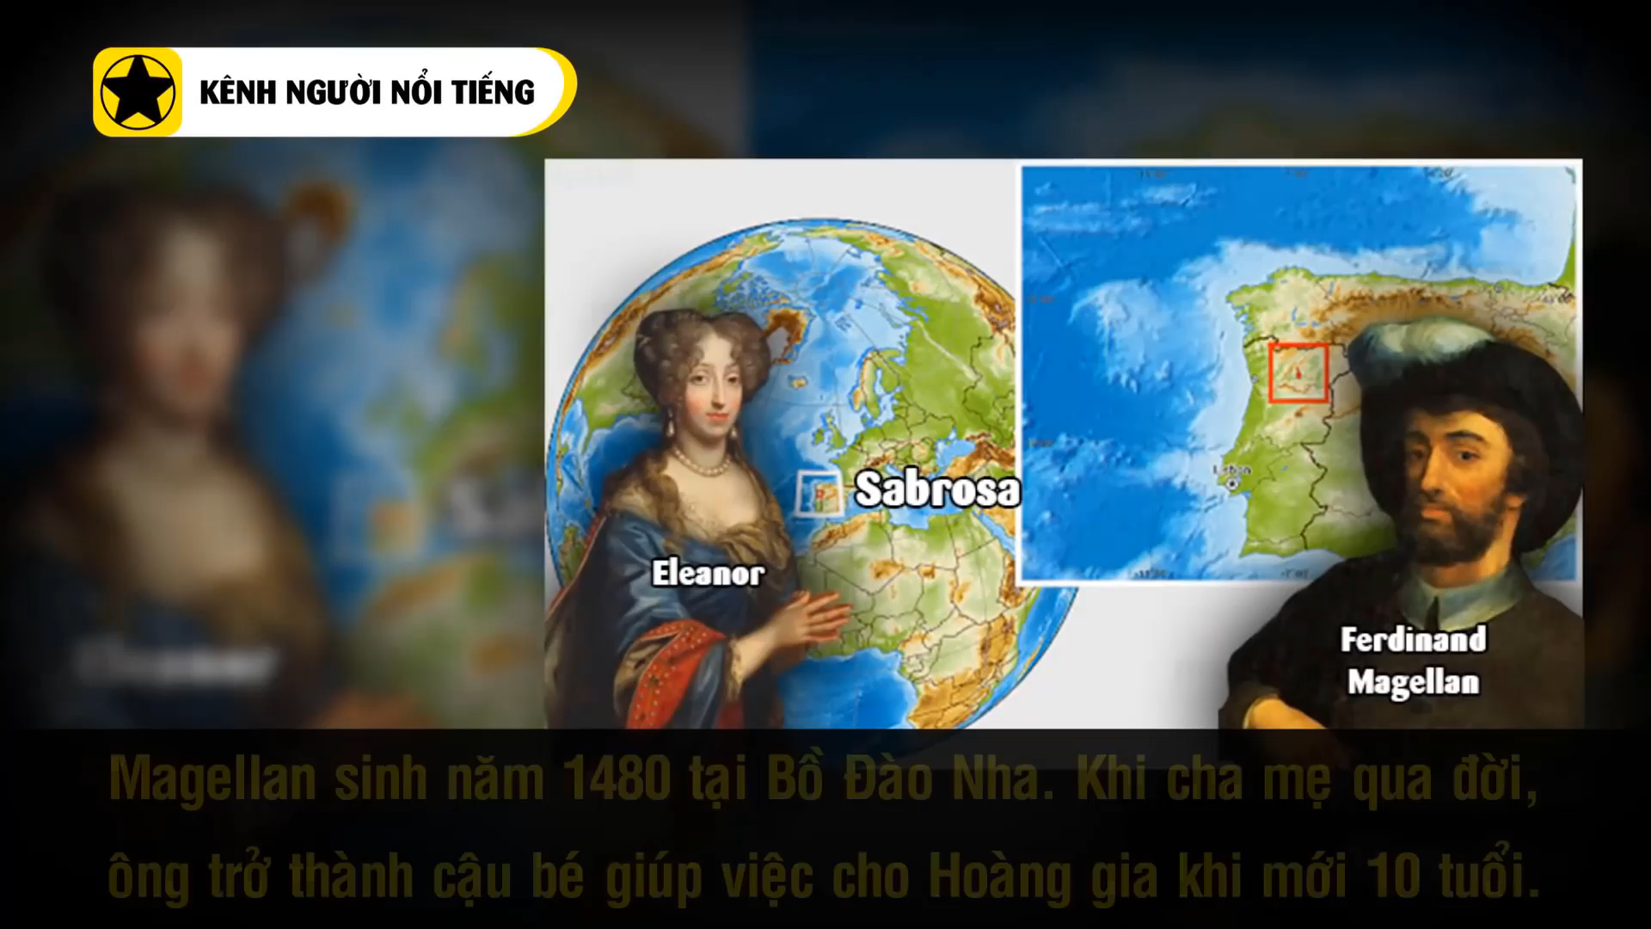
Notes:
Source: https://www.youtube.com/watch?v=0_4OtXvj358

Slide 4
Hơn một nghìn ngày vòng quanh Trái Đất
Ngày 20 tháng 9 năm 1519, từ cảng Xê-vi-la nước Tây Ban Nha có năm chiếc thuyền lớn giong buồm ra khơi. Đó là hạm đội do Ma-gien-lăng chỉ huy, với nhiệm vụ khám phá con đường trên biển dẫn đến những vùng đất mới.
Vượt Đại Tây Dương, Ma-gien-lăng cho đoàn thuyền đi dọc theo bờ biển Nam Mĩ. Tới gần mỏm cực nam thì phát hiện một eo biển dẫn tới một đại dương mênh mông. Thấy sóng yên biển lặng, Ma-gien-lăng đặt tên cho đại dương mới tìm được là Thái Bình Dương.
Thái Bình Dương bát ngát, đi mãi chẳng thấy bờ. Thức ăn cạn, nước ngọt hết sạch. Thủy thủ phải uống nước tiểu, ninh nhừ giày và thắt lưng da để ăn. Mỗi ngày có vài ba người chết phải ném xác xuống biển. May sao, gặp một hòn đảo nhỏ, được tiếp tế thức ăn và nước ngọt, đoàn thám hiểm ổn định được tinh thần.
Đoạn đường từ đó có nhiều đảo hơn. Không phải lo thiếu thức ăn, nước uống nhưng lại nảy sinh những khó khăn mới. Trong một trận giao tranh với dân đảo Ma-tan, Ma-gien-lăng đã bỏ mình, không kịp nhìn thấy kết quả công việc mình làm.
Những thủy thủ còn lại tiếp tục vượt Ấn Độ Dương tìm đường trở về châu Âu. Ngày 8 tháng 9 năm 1522, đoàn thám hiểm chỉ còn một chiếc thuyền với mười tám thủy thủ trở về Tây Ban Nha.
Chuyến đi đầu tiên vòng quanh thế giới của Ma-gien-lăng kéo dài 1083 ngày, mất bốn chiếc thuyền lớn với gần hai trăm người bỏ mạng dọc đường. Nhưng đoàn thám hiểm đã hoàn thành sứ mạng, khẳng định trái đất hình cầu, phát hiện Thái Bình Dương và nhiều vùng đất mới.
Theo TRẦN DIỆU TẤN và ĐỖ THÁI

Slide 5

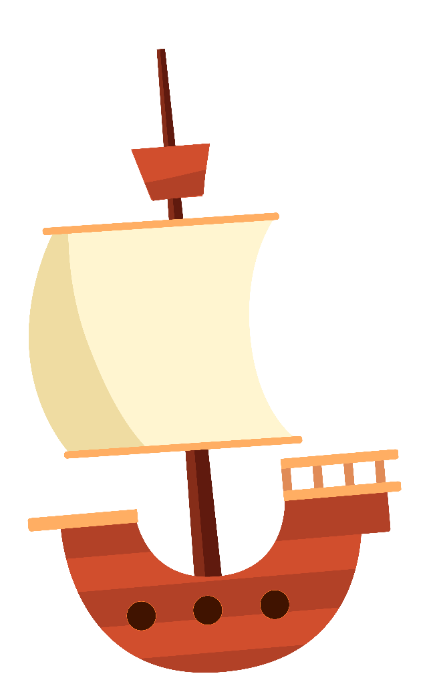


CHIA ĐOẠN
Bài văn được chia thành 6 đoạn. Mỗi lần xuống dòng là 1 đoạn.

Slide 6
Hơn một nghìn ngày vòng quanh Trái Đất
Ngày 20 tháng 9 năm 1519, từ cảng Xê-vi-la nước Tây Ban Nha có năm chiếc thuyền lớn giong buồm ra khơi. Đó là hạm đội do Ma-gien-lăng chỉ huy, với nhiệm vụ khám phá con đường trên biển dẫn đến những vùng đất mới.
Vượt Đại Tây Dương, Ma-gien-lăng cho đoàn thuyền đi dọc theo bờ biển Nam Mĩ. Tới gần mỏm cực nam thì phát hiện một eo biển dẫn tới một đại dương mênh mông. Thấy sóng yên biển lặng, Ma-gien-lăng đặt tên cho đại dương mới tìm được là Thái Bình Dương.
Thái Bình Dương bát ngát, đi mãi chẳng thấy bờ. Thức ăn cạn, nước ngọt hết sạch. Thủy thủ phải uống nước tiểu, ninh nhừ giày và thắt lưng da để ăn. Mỗi ngày có vài ba người chết phải ném xác xuống biển. May sao, gặp một hòn đảo nhỏ, được tiếp tế thức ăn và nước ngọt, đoàn thám hiểm ổn định được tinh thần.
Đoạn đường từ đó có nhiều đảo hơn. Không phải lo thiếu thức ăn, nước uống nhưng lại nảy sinh những khó khăn mới. Trong một trận giao tranh với dân đảo Ma-tan, Ma-gien-lăng đã bỏ mình, không kịp nhìn thấy kết quả công việc mình làm.
Những thủy thủ còn lại tiếp tục vượt Ấn Độ Dương tìm đường trở về châu Âu. Ngày 8 tháng 9 năm 1522, đoàn thám hiểm chỉ còn một chiếc thuyền với mười tám thủy thủ trở về Tây Ban Nha.
Chuyến đi đầu tiên vòng quanh thế giới của Ma-gien-lăng kéo dài 1083 ngày, mất bốn chiếc thuyền lớn với gần hai trăm người bỏ mạng dọc đường. Nhưng đoàn thám hiểm đã hoàn thành sứ mạng, khẳng định trái đất hình cầu, phát hiện Thái Bình Dương và nhiều vùng đất mới.
Theo TRẦN DIỆU TẤN và ĐỖ THÁI

Slide 7
Luyện
đọc

Slide 8
GIỌNG ĐỌC
Rõ ràng, chậm rãi, cảm hứng ngợi ca.
Nhấn giọng những từ ngữ thể hiện sự gian khổ, mất mát, hi sinh đoàn thám hiểm đã trải qua và sứ mạng vinh quang đoàn thám hiểm đã thực hiện được.

Slide 9
Hơn một nghìn ngày vòng quanh Trái Đất
Ngày 20 tháng 9 năm 1519, từ cảng Xê-vi-la nước Tây Ban Nha có năm chiếc thuyền lớn giong buồm ra khơi. Đó là hạm đội do Ma-gien-lăng chỉ huy, với nhiệm vụ khám phá con đường trên biển dẫn đến những vùng đất mới.
Vượt Đại Tây Dương, Ma-gien-lăng cho đoàn thuyền đi dọc theo bờ biển Nam Mĩ. Tới gần mỏm cực nam thì phát hiện một eo biển dẫn tới một đại dương mênh mông. Thấy sóng yên biển lặng, Ma-gien-lăng đặt tên cho đại dương mới tìm được là Thái Bình Dương.
Thái Bình Dương bát ngát, đi mãi chẳng thấy bờ. Thức ăn cạn, nước ngọt hết sạch. Thủy thủ phải uống nước tiểu, ninh nhừ giày và thắt lưng da để ăn. Mỗi ngày có vài ba người chết phải ném xác xuống biển. May sao, gặp một hòn đảo nhỏ, được tiếp tế thức ăn và nước ngọt, đoàn thám hiểm ổn định được tinh thần.
Đoạn đường từ đó có nhiều đảo hơn. Không phải lo thiếu thức ăn, nước uống nhưng lại nảy sinh những khó khăn mới. Trong một trận giao tranh với dân đảo Ma-tan, Ma-gien-lăng đã bỏ mình, không kịp nhìn thấy kết quả công việc mình làm.
Những thủy thủ còn lại tiếp tục vượt Ấn Độ Dương tìm đường trở về châu Âu. Ngày 8 tháng 9 năm 1522, đoàn thám hiểm chỉ còn một chiếc thuyền với mười tám thủy thủ trở về Tây Ban Nha.
Chuyến đi đầu tiên vòng quanh thế giới của Ma-gien-lăng kéo dài 1083 ngày, mất bốn chiếc thuyền lớn với gần hai trăm người bỏ mạng dọc đường. Nhưng đoàn thám hiểm đã hoàn thành sứ mạng, khẳng định trái đất hình cầu, phát hiện Thái Bình Dương và nhiều vùng đất mới.
Theo TRẦN DIỆU TẤN và ĐỖ THÁI

Slide 10
Giải
nghĩa
từ

Slide 11

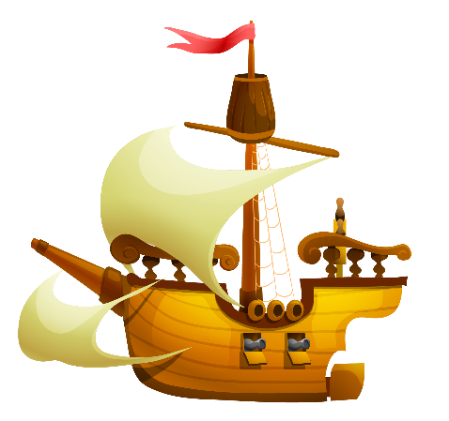



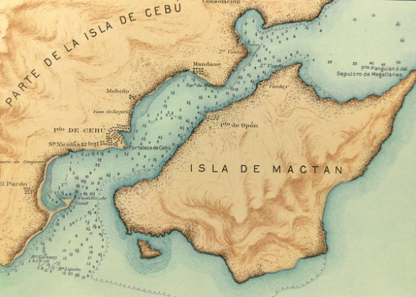
GIẢI NGHĨA TỪ
- Ma-tan: Một đảo thuộc quần đảo Phi-líp-pin ngày nay.
- Sứ mạng: Nhiệm vụ cao cả.
- Hạm đội: Một đội hình quân sự gồm nhiều tàu chiến và là đội hình lớn nhất của hải quân.
Notes:
Source: https://vintagemenumania.com/products/1899-official-us-navy-map-philippine-islands-isla-cebu-mactan-camotes-bantayan?variant=31265826078789

Slide 12
Tìm
hiểu
bài

Slide 13
Hơn một nghìn ngày vòng quanh Trái Đất
Ngày 20 tháng 9 năm 1519, từ cảng Xê-vi-la nước Tây Ban Nha có năm chiếc thuyền lớn giong buồm ra khơi. Đó là hạm đội do Ma-gien-lăng chỉ huy, với nhiệm vụ khám phá con đường trên biển dẫn đến những vùng đất mới.
1. Ma-gien-lăng thực hiện cuộc thám hiểm với mục đích gì?
Ma-gien-lăng thực hiện cuộc thám hiểm với mục đích khám phá con đường trên biển dẫn đến những vùng đất mới.
Notes:
* Thời bấy giờ để đi từ phương Tây sang phương Đông người ta chỉ biết đến con đường trên bộ còn gọi là “Con đường tơ lụa”. Con đường trên biển còn chưa được khám phá. Những chuyến thám hiểm trước đây đều thất bại, họ cho rằng không thể đi từ phương Tây sang phương Đông bằng đường biển. Ma-gen lăng không nghĩ như vậy, ông quyết tâm khám phá ra con đường đó.

Slide 14
Hơn một nghìn ngày vòng quanh Trái Đất
Vượt Đại Tây Dương, Ma-gien-lăng cho đoàn thuyền đi dọc theo bờ biển Nam Mĩ. Tới gần mỏm cực nam thì phát hiện một eo biển dẫn tới một đại dương mênh mông. Thấy sóng yên biển lặng, Ma-gien-lăng đặt tên cho đại dương mới tìm được là Thái Bình Dương.
* Đi dọc bờ biển Nam Mĩ, đoàn thám hiểm đã phát hiện ra điều gì?
Họ phát hiện một eo biển dẫn tới một đại dương mênh mông.
Notes:
* Thời bấy giờ để đi từ phương Tây sang phương Đông người ta chỉ biết đến con đường trên bộ còn gọi là “Con đường tơ lụa”. Con đường trên biển còn chưa được khám phá. Những chuyến thám hiểm trước đây đều thất bại, họ cho rằng không thể đi từ phương Tây sang phương Đông bằng đường biển. Ma-gen lăng không nghĩ như vậy, ông quyết tâm khám phá ra con đường đó.

Slide 15
Hơn một nghìn ngày vòng quanh Trái Đất
Thái Bình Dương bát ngát, đi mãi chẳng thấy bờ. Thức ăn cạn, nước ngọt hết sạch. Thủy thủ phải uống nước tiểu, ninh nhừ giày và thắt lưng da để ăn. Mỗi ngày có vài ba người chết phải ném xác xuống biển. May sao, gặp một hòn đảo nhỏ, được tiếp tế thức ăn và nước ngọt, đoàn thám hiểm ổn định được tinh thần.
Đoạn đường từ đó có nhiều đảo hơn. Không phải lo thiếu thức ăn, nước uống nhưng lại nảy sinh những khó khăn mới. Trong một trận giao tranh với dân đảo Ma-tan, Ma-gien-lăng đã bỏ mình, không kịp nhìn thấy kết quả công việc mình làm.
2. Đoàn thám hiểm đã gặp những khó khăn gì dọc đường?
Thức ăn cạn, nước ngọt hết sạch. Thủy thủ phải uống nước tiểu, ninh nhừ giày và thắt lưng da để ăn. Mỗi ngày có vài ba người chết. Giao tranh với dân đảo Ma-tan. Ma-gien-lăng mất.

Slide 16
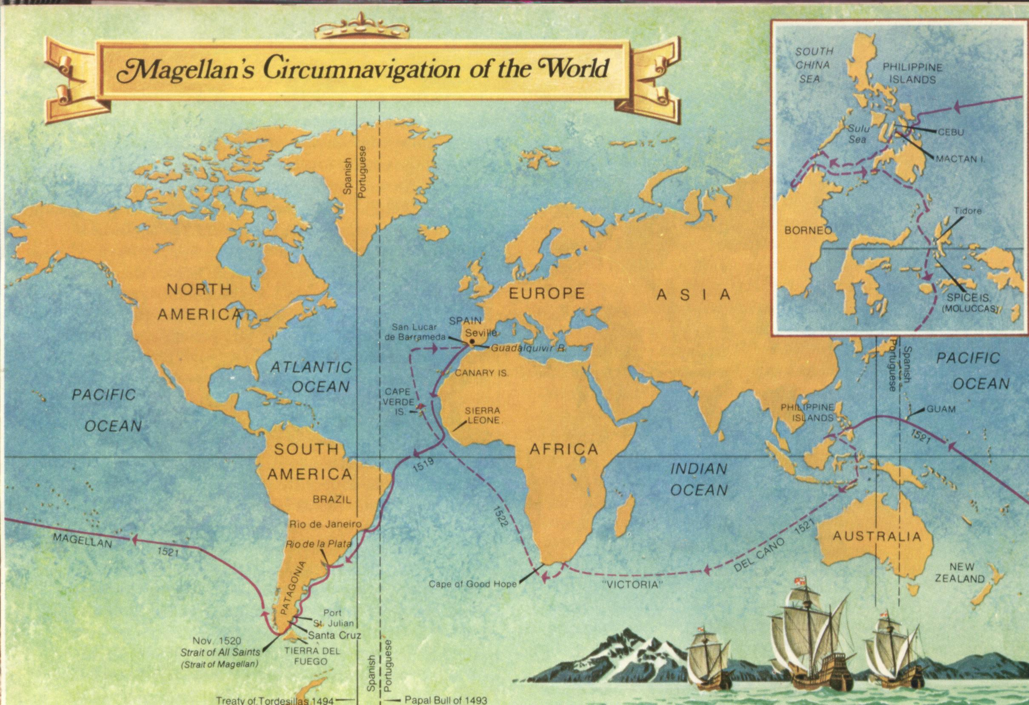

Cuộc thám hiểm vòng quanh thế giới của Ma-gien-lăng
CHÂU ÂU
ĐẠI TÂY DƯƠNG
CHÂU Á
THÁI BÌNH DƯƠNG
BẮC MĨ
CHÂU PHI
THÁI BÌNH DƯƠNG
NAM MĨ
ẤN ĐỘ DƯƠNG
3. Hạm đội của Ma-gien-lăng đã đi theo hành trình nào?

Slide 17
3. Hạm đội của Ma-gien-lăng đã đi theo hành trình nào?
a. Châu Âu – Đại Tây Dương – châu Mĩ – châu Âu.
b. Châu Âu – Đại Tây Dương –Thái Bình Dương – châu Á – châu Âu.
c. Châu Âu – Đại Tây Dương – châu Mĩ – Thái Bình Dương – châu Á – Ấn Độ Dương – châu Âu.

Slide 18
Hơn một nghìn ngày vòng quanh Trái Đất
Những thủy thủ còn lại tiếp tục vượt Ấn Độ Dương tìm đường trở về châu Âu. Ngày 8 tháng 9 năm 1522, đoàn thám hiểm chỉ còn một chiếc thuyền với mười tám thủy thủ trở về Tây Ban Nha.
Chuyến đi đầu tiên vòng quanh thế giới của Ma-gien-lăng kéo dài 1083 ngày, mất bốn chiếc thuyền lớn với gần hai trăm người bỏ mạng dọc đường. Nhưng đoàn thám hiểm đã hoàn thành sứ mạng, khẳng định trái đất hình cầu, phát hiện Thái Bình Dương và nhiều vùng đất mới.
Theo TRẦN DIỆU TẤN và ĐỖ THÁI
* Đoàn thám hiểm đã thiệt hại như thế nào?
4. Đoàn thám hiểm đã đạt được những gì?
Đoàn thám hiểm có 5 chiếc thuyền thì bị mất 4 chiếc lớn, gần 200 người bỏ mạng dọc đường, chỉ huy Ma-gien-lăng mất khi giao chiến với dân đảo Ma-tan. Cuối cùng chỉ còn 1 chiếc thuyền và 18 thủy thủ sống sót trở về Tây ban Nha.
Đoàn thám hiểm đã hoàn thành sứ mạng: Khẳng định trái đất hình cầu, phát hiện ra Thái Bình Dương và nhiều vùng đất mới.

Slide 19
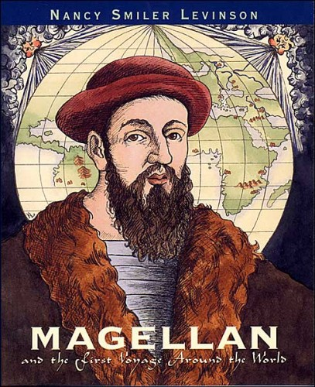
5. Câu chuyện giúp em hiểu những gì về các nhà thám hiểm?
Những nhà thám hiểm rất dũng cảm, dám vượt qua mọi khó khăn để đạt được mục đích đặt ra.
Những nhà thám hiểm là những người ham hiểu biết, ham khám phá những cái mới lạ, bí ẩn.

Slide 20

NỘI DUNG
Bài văn ca ngợi Ma-gien-lăng và đoàn thám hiểm đã dũng cảm vượt bao khó khăn, hi sinh, mất mát để hoàn thành sứ mạng lịch sử: Khẳng định trái đất hình cầu, phát hiện Thái Bình Dương và những vùng đất mới.

Slide 21
Đọc
diễn
cảm

Slide 22
Hơn một nghìn ngày vòng quanh Trái Đất
Ngày 20 tháng 9 năm 1519, từ cảng Xê-vi-la nước Tây Ban Nha có năm chiếc thuyền lớn giong buồm ra khơi. Đó là hạm đội do Ma-gien-lăng chỉ huy, với nhiệm vụ khám phá con đường trên biển dẫn đến những vùng đất mới.
Vượt Đại Tây Dương, Ma-gien-lăng cho đoàn thuyền đi dọc theo bờ biển Nam Mĩ. Tới gần mỏm cực nam thì phát hiện một eo biển dẫn tới một đại dương mênh mông. Thấy sóng yên biển lặng, Ma-gien-lăng đặt tên cho đại dương mới tìm được là Thái Bình Dương.
Thái Bình Dương bát ngát, đi mãi chẳng thấy bờ. Thức ăn cạn, nước ngọt hết sạch. Thủy thủ phải uống nước tiểu, ninh nhừ giày và thắt lưng da để ăn. Mỗi ngày có vài ba người chết phải ném xác xuống biển. May sao, gặp một hòn đảo nhỏ, được tiếp tế thức ăn và nước ngọt, đoàn thám hiểm ổn định được tinh thần.
Đoạn đường từ đó có nhiều đảo hơn. Không phải lo thiếu thức ăn, nước uống nhưng lại nảy sinh những khó khăn mới. Trong một trận giao tranh với dân đảo Ma-tan, Ma-gien-lăng đã bỏ mình, không kịp nhìn thấy kết quả công việc mình làm.
Những thủy thủ còn lại tiếp tục vượt Ấn Độ Dương tìm đường trở về châu Âu. Ngày 8 tháng 9 năm 1522, đoàn thám hiểm chỉ còn một chiếc thuyền với mười tám thủy thủ trở về Tây Ban Nha.
Chuyến đi đầu tiên vòng quanh thế giới của Ma-gien-lăng kéo dài 1083 ngày, mất bốn chiếc thuyền lớn với gần hai trăm người bỏ mạng dọc đường. Nhưng đoàn thám hiểm đã hoàn thành sứ mạng, khẳng định trái đất hình cầu, phát hiện Thái Bình Dương và nhiều vùng đất mới.
Theo TRẦN DIỆU TẤN và ĐỖ THÁI

Slide 23
ĐỌC DIỄN CẢM
Vượt Đại Tây Dương, Ma-gien-lăng cho đoàn thuyền đi dọc theo bờ biển Nam Mĩ. Tới gần mỏm cực nam thì phát hiện một eo biển dẫn tới một đại dương mênh mông. Thấy sóng yên biển lặng, Ma-gien-lăng đặt tên cho đại dương mới tìm được là Thái Bình Dương.

Slide 24
ĐỌC DIỄN CẢM
Thái Bình Dương bát ngát, đi mãi chẳng thấy bờ. Thức ăn cạn, nước ngọt hết sạch. Thủy thủ phải uống nước tiểu, ninh nhừ giày và thắt lưng da để ăn. Mỗi ngày có vài ba người chết phải ném xác xuống biển. May sao, gặp một hòn đảo nhỏ, được tiếp tế thức ăn và nước ngọt, đoàn thám hiểm ổn định được tinh thần.

Slide 25


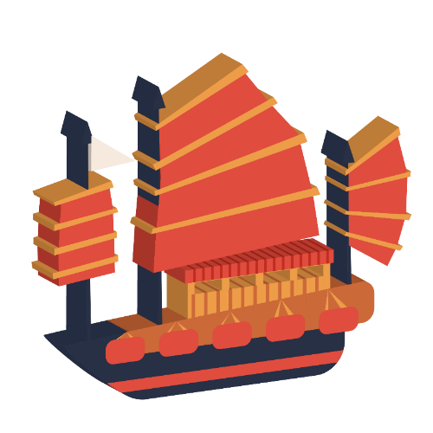
DẶN DÒ
01
Luyện đọc lại bài
02
Xem trước bài tiếp theo

Slide 26
Tạm
biệt

